Slide 1


商业银行发放开发贷，观察政策后续力度
2021年11月19日
衡焱 投资咨询证号：Z0016768 从业资格证号：F03090081
钱龙 从业资格证号：F3077614

Slide 2

一周价格观察（周五数据）
品种 | 主力合约收盘（涨跌） | 现货价格（涨跌） | 基差 | 月差
螺纹 | 4285(+116） | 4700（0） | 515 | 311
热卷 | 4463(+130） | 4640（-30） | 177 | 255
铁矿 | 536（+24.5） | 570（-10） | 84 | -0.5
焦炭 | 2801.5（+31.5） | 3400（-200） | 598.5 | 367
焦煤 | 1855.5(+10） | 3690（0） | 1834.5 | 252.5
预计下周市场强弱顺序：螺纹、热卷、焦炭、铁矿、焦煤
价格因子分析
品种 | 供应 | 需求 | 库存 | 基差 | 价格水平 | 行情预判
螺纹 | 供应持续下滑，部分地区出现空气污染，限产有所加严 | 地产数据大幅下滑，需求继续走弱 | 厂库持续堆积，总库存达到同期高位 | 贴水 | 正常 | 钢材震幅将有所加剧，焦化利润被低估
热卷 | 供应上升趋缓 | 小幅下滑，稳定震荡 | 库存下滑趋缓，接近同期高位 | 贴水 | 正常
铁矿 | 巴西发运低位下滑，预计未来到港量有所收缩 | 高炉开工低位震荡，钢厂补库为主，需求不佳 | 港库突破1.5亿吨，压力较大 | 贴水 | 正常
焦炭 | 焦化厂抗拒降价，开工大幅下滑 | 钢厂环保限产加剧，补库需求不佳 | 焦化厂出库困难，库存持续累积，总库稳定 | 贴水 | 正常
焦煤 | 内矿开工持续增加，蒙煤通关增至500车，开始供过于求 | 焦化厂亏损，生产积极性不佳 | 钢厂高炉钢开工下滑，炼焦煤持续累库 | 贴水 | 偏高

Slide 3
逻辑及策略
本周黑色行情略有分化，主要以区间震荡为主，周五下午略有反弹。具体来看螺纹钢相对上周价格重心下移了一个台阶，周五的反弹尚不能确定突破上周的下轨，且远月合约走势下降趋势不变，反弹难以持续；铁矿在周一到周三的3根十字星之后，周四周五震荡有所加剧，总体走势偏弱；两焦走势开始区分，焦炭在周一下跌后偏强震荡，而焦煤维持震荡阴跌的走势，且远月合约有加速下跌的趋势。 螺纹钢方面，我的钢铁公布数据，本周螺纹产量回落12.15万吨至270.5万吨，同比减少89.48万吨；社库环比减少28.63万吨至473.65万吨，同比减少14.26万吨；厂库环比减少5.89万吨至280.06万吨，同比增加46.98万吨。螺纹周产量继续回落，总库存降幅扩大，不过当前螺纹库存总水平自今年7月以来再次超过去年同期。本周螺纹表观消费量环比回落3.47万吨至305.2万吨，同比减少126.63万吨，降幅达29.34%。数据来看，目前库存已经达到同期的最高水平，下游需求不足导致钢厂出库较为困难，总体符合预期但继续偏弱。10月地产数据加速下滑，前端数据大幅低于预期，不过近期地产政策纠偏，商业银行开始开放房企开发贷，一定程度上缓解了未来需求下滑的预期。不过政策具体效果依然有待观察，在供需表出现趋势实质性改变之前不能轻易判断。后续预计随着政策推行，冬季环保政策变动和钢厂限产放松，螺纹钢震幅将加剧。 铁矿方面，247家钢厂的高炉开工率70.34%，环比下降1.24%，比去年同期下降16.11%；日均铁水产量201.98万吨，环比下降1.02万吨，同比下降41.95万吨。全国45个港口进口铁矿库存为15106.19万吨，环比增100.49吨；日均疏港量289.75万吨增17.9万吨。当前邯郸、唐山等地区发布限产文件，冬季北方空气质量仍比较严峻，限产常态化对铁矿石需求持续打压。且钢厂基本按需采购，维持一个厂库低库存态势。港口库存持续累库，成交交投情绪不高，预计继续弱势运行。 煤焦方面，Mysteel统计全国100家独立焦企样本：产能利用率59.81%，周环比降4.39%；日均产量28.56万吨，减2.1万吨；110家钢厂样本焦炭库存391.45万吨，减13.65万吨。本周焦炭已经提降至第六轮，每次降幅200元/吨，累计降幅1200元/吨。现货降幅过快，周三中焦协召开会议，抵制钢厂打压价格，准备加大停产焖炉幅度，受此影响预期未来焦企产能利用率将继续下滑，可观察焦炭和钢厂产能是否可以受到支撑。本周焦炭和焦煤走势出现明显分化，焦化利润受到低估，可低仓位做多焦炭焦煤比。

Slide 4
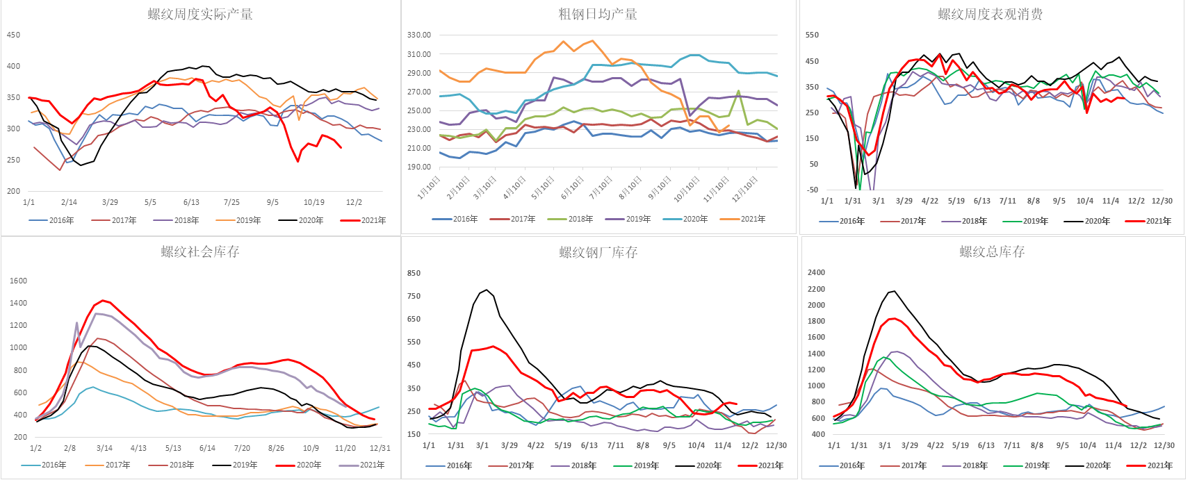
螺纹供求：总库达同期最高位，钢厂去库不佳

Slide 5
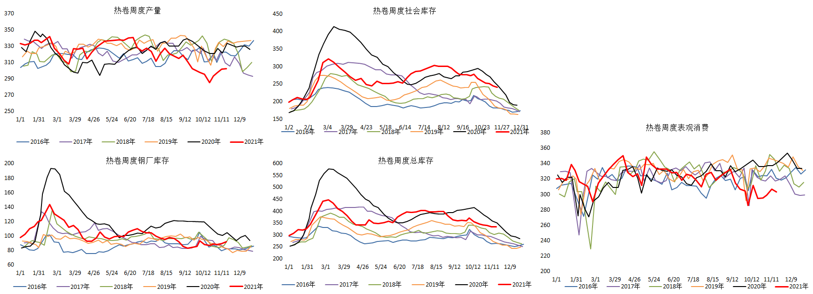
热卷供求：需求有所反弹，库存接近同期高位

Slide 6
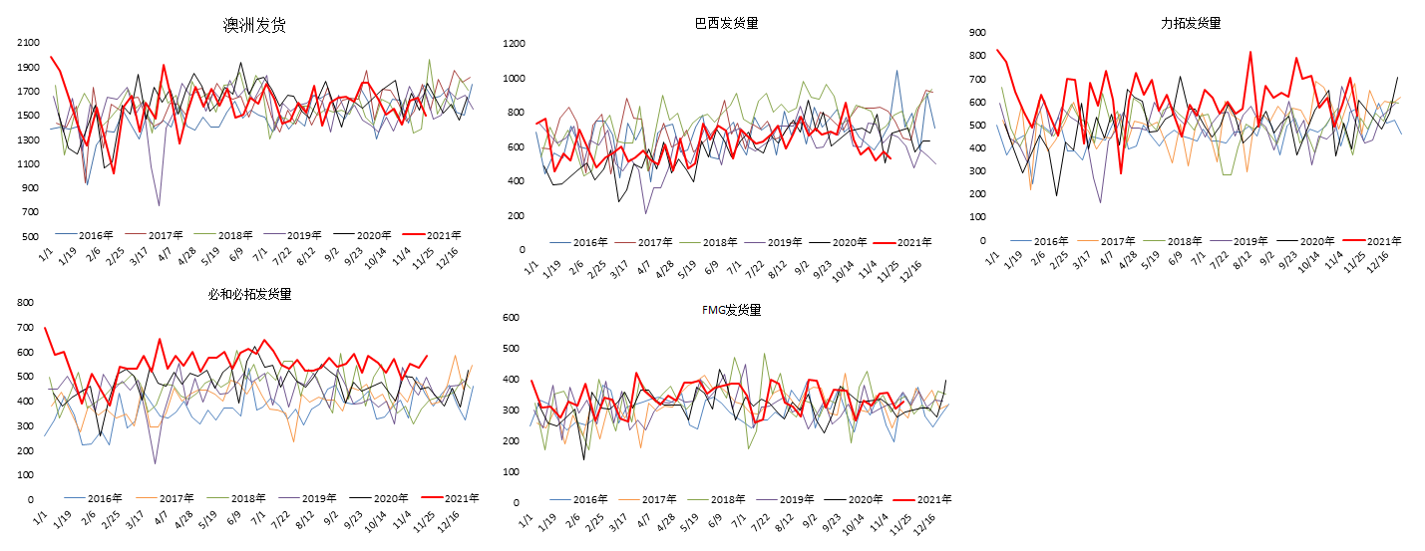
铁矿石供求：发运下滑，巴西发运处于低位

Slide 7
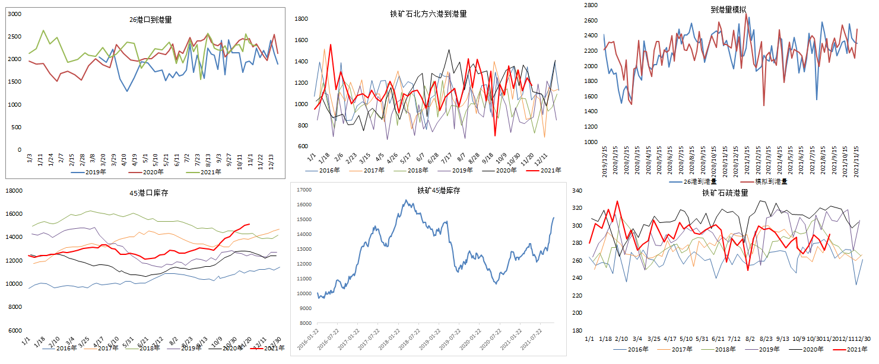
铁矿供求：港库继续上升，达到同期最高位

Slide 8
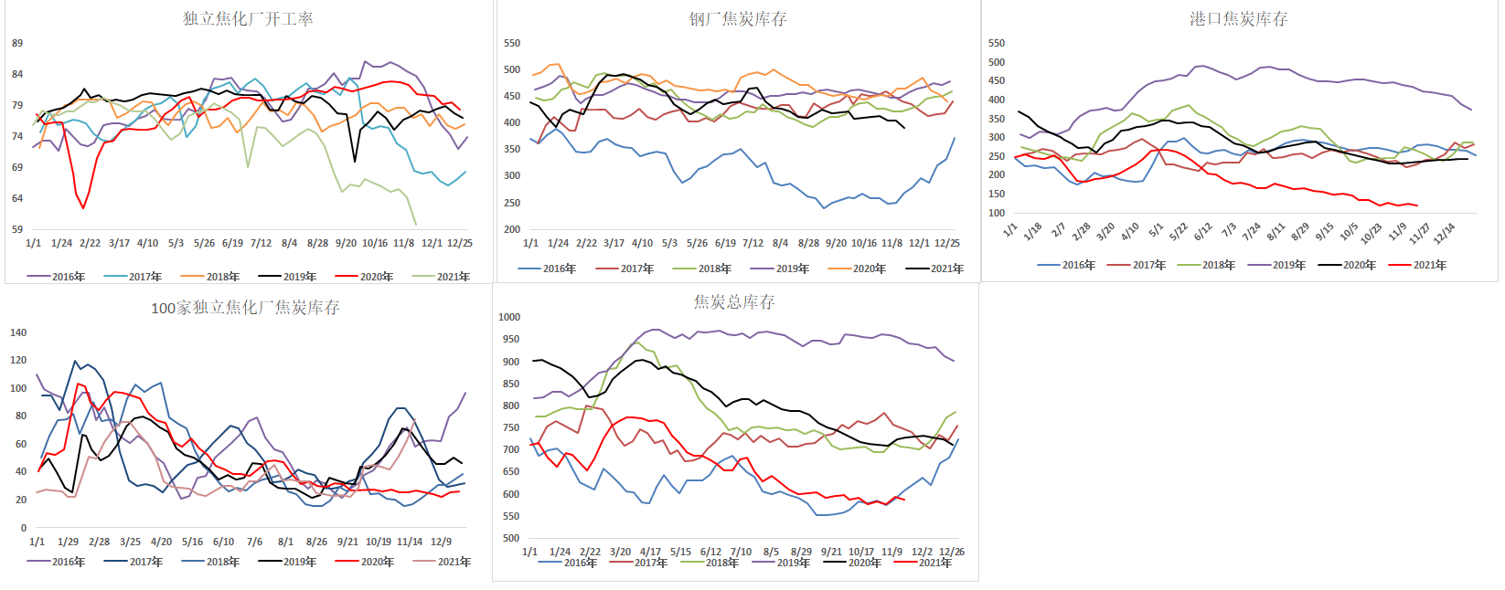
焦炭供求：焦化厂普遍亏损，开工大幅下滑

Slide 9
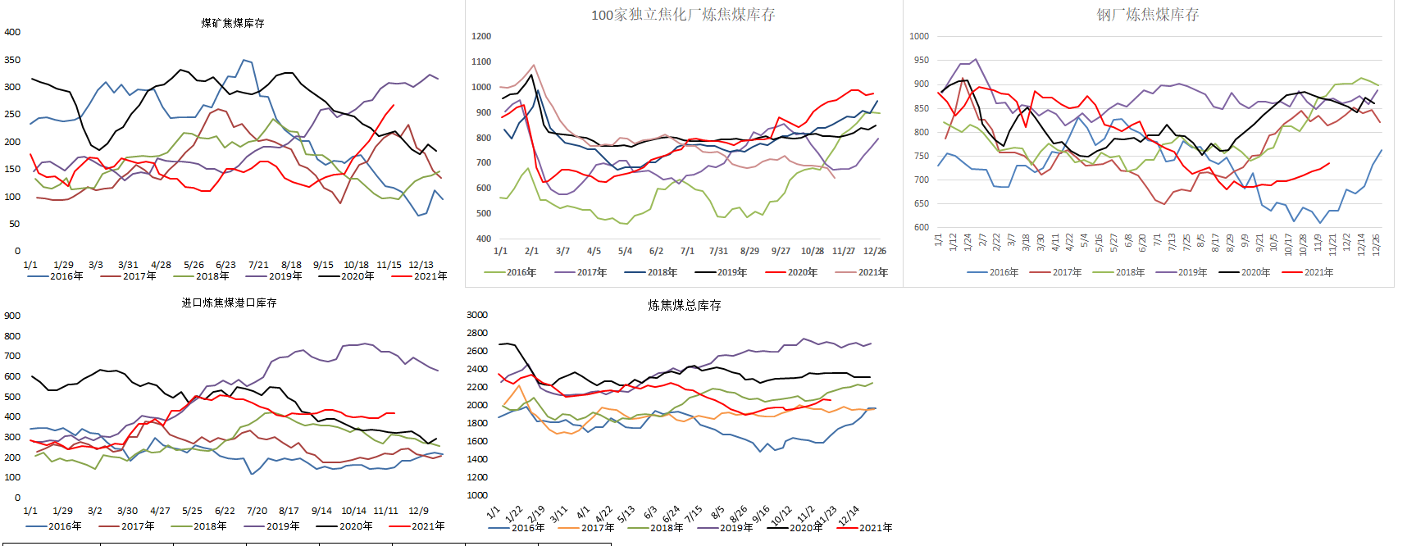
焦煤供求：钢厂库存持续堆积，焦化厂消耗库存为主

Slide 10
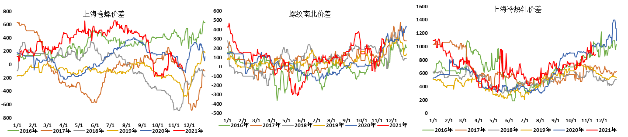
钢材价差：卷落差持续收缩

Slide 11
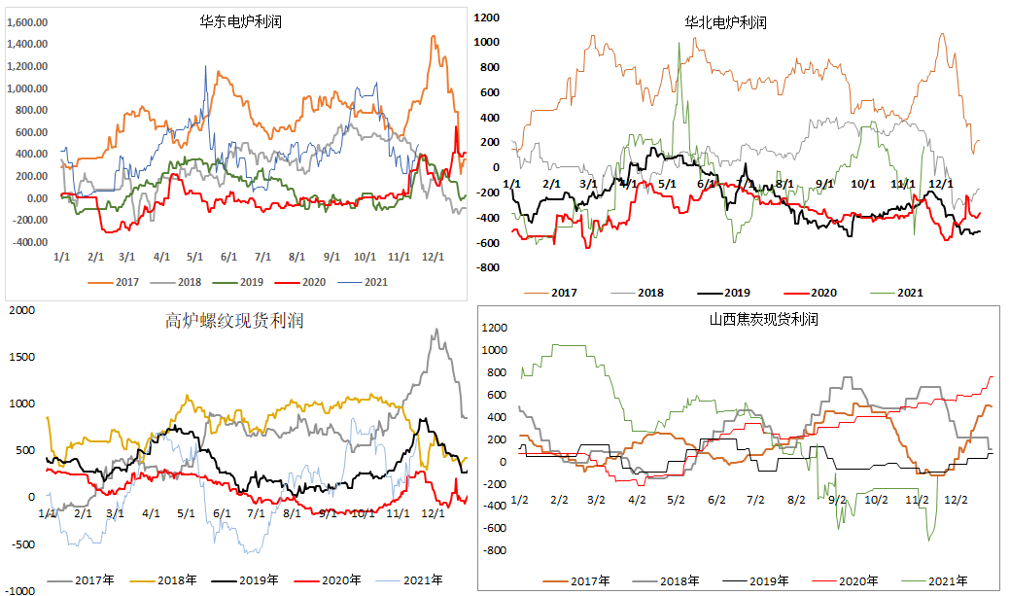
现货利润：焦化提降加速，钢厂利润小幅反弹

Slide 12
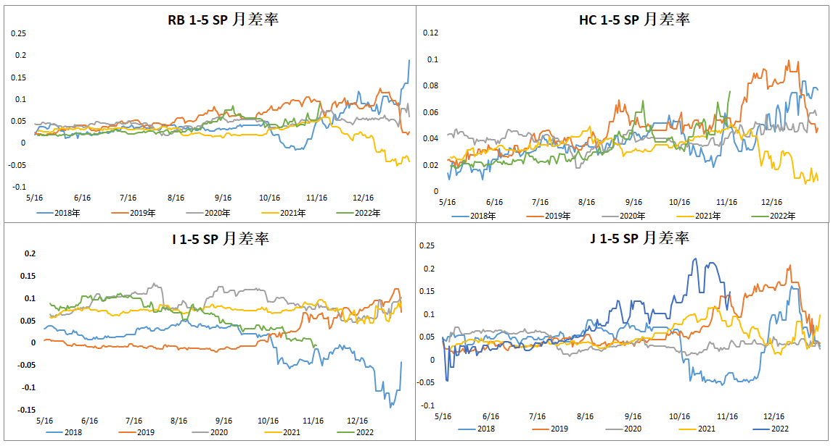
月差：远月走势较弱，钢材月差走廓

Slide 13
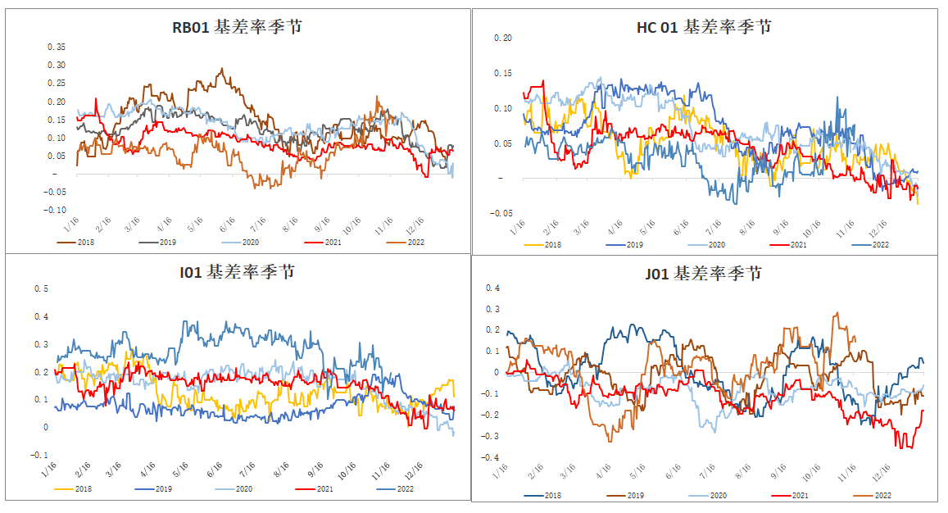
基差：铁矿基差继续回落，其余震荡为主

Slide 14
免责声明
本报告的信息均来源于公开资料，我公司对这些信息的准确性和完整性不作任何保证，也不保证所包含的信息和建议不会发生任何变更。我们已力求报告内容的客观、公正，但文中的观点、结论和建议仅供参考，报告中的信息或意见并不构成所述品种的操作依据，投资者据此做出的任何投资决策与本公司和作者无关。

Slide 15
谢谢大家的观看
Thanks for watching.

